Slide 1
Chào mừng các em đến với tiết học môn Toán

Slide 2

KHÁM PHÁ
KIẾN THỨC MỚI

Slide 3






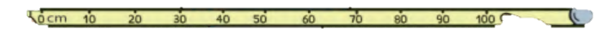
Sợi dây dài bao nhiêu xăng-ti-mét?
Sợi dây dài 100 cm
1 m = 100 cm
1 m = 10 dm

Slide 4
Mét là một đơn vị đo độ dài, viết tắt là m.
1 m = 10 dm
1 m = 100 cm

Slide 5
LUYỆN TẬP – THỰC HÀNH

Slide 6




1
a. Kể tên một số đồ vật dài hơn 1m.
b. Kể tên một số đồ vật ngắn hơn 1m.

Slide 7


a. Tính:
2
7 m + 3 m =
2 m x 4 =
15 m – 9 m =
20 m : 5 =

Slide 8
b. Số?
2
1 m = cm
1 m = dm
2 m = cm
2 m = dm
100 cm = m
20 dm = m

Slide 9
Hẹn gặp lại các con ở tiết học sau.

